Slide 1

Введение в математику
Урок 1
Элементарная алгебра
Числа и переменные

Slide 2

План урока
Типы чисел: целые, рациональные, действительные
Мнимая единица и комплексные числа
Переменные и формулы
Демонстрация (Python)

Slide 3


Целые числа
Целые
Натуральные

Slide 4
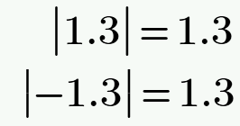

«Числовая прямая»
Целые
Натуральные

Slide 5
Модуль числа
Целые
Натуральные

Slide 6
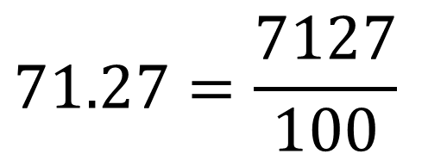
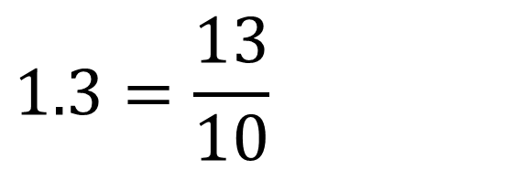
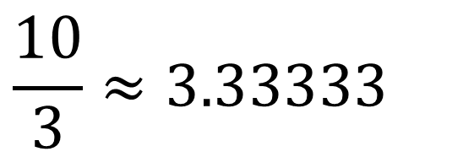
Действительные числа
$$1.3=\frac{13}{10}$$
Рациональные
Целые
Натуральные
$$71.27=\frac{7127}{100}$$
$$\frac{10}{3}≈3.33333$$

Slide 7
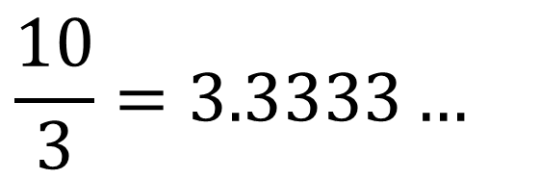
Действительные числа
$$1.3=\frac{13}{10}$$
Рациональные
Целые
Натуральные
$$71.27=\frac{7127}{100}$$
$$\frac{10}{3}=3.3333…$$

Slide 8
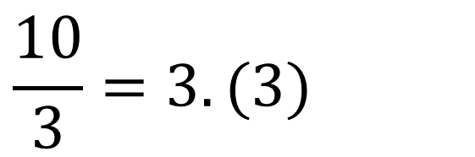
Действительные числа
$$1.3=\frac{13}{10}$$
Рациональные
Целые
Натуральные
$$71.27=\frac{7127}{100}$$
$$\frac{10}{3}=3.(3)$$

Slide 9
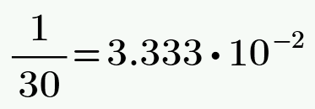


Действительные числа
Рациональные
Целые
Натуральные
Иррациональные

Slide 10



Комплексные числа
Действительные
Целые
Натуральные
Мнимые

Slide 11


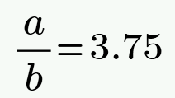

Переменные

Slide 12
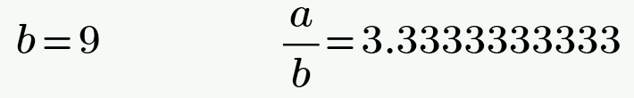
Переменные

Slide 13
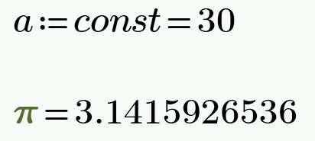
Константы
R

Slide 14
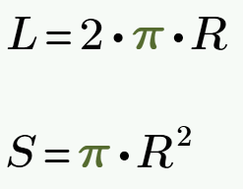
Формулы
R

Slide 15
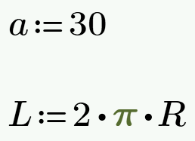


Присваивание и вывод

Slide 16
Демонстрация

Slide 17
Что мы узнали?
Какие бывают числа
Типы чисел: целые, «с плавающей запятой»
Что такое переменные

Slide 18
Введение в математику
Урок 1
Элементарная алгебра
Векторы и матрицы

Slide 19
План урока
Что такое вектор? Индексы
Что такое матрица? Сложение матриц
Демонстрация (Python)

Slide 20
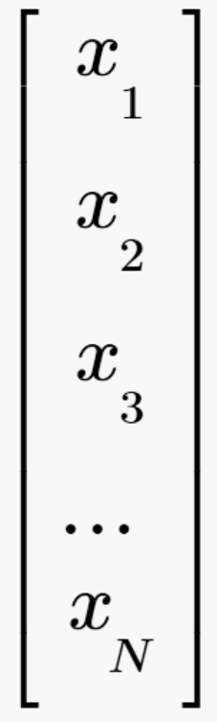
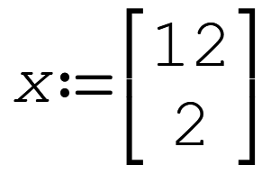
Векторы
N

Slide 21
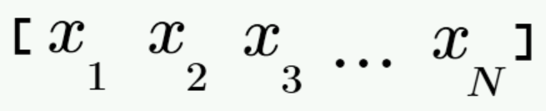
Векторы
N=1
x
A B C D E F

Slide 22
Векторы
N=1
3 – 1
x
1 3 4 5 5.5 6.5
2 -1 -1
A
B

Slide 23
Векторы
N

Slide 24
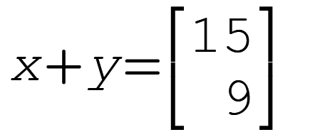
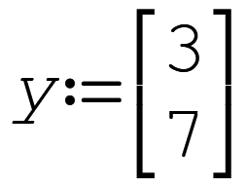
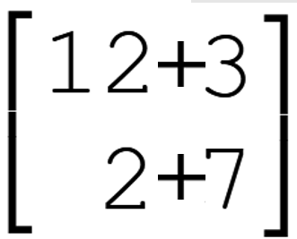
Векторы
N=2

Slide 25
Векторы
х₂=2
N=2

Slide 26
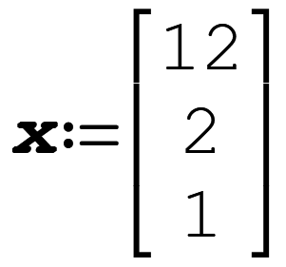
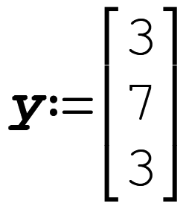
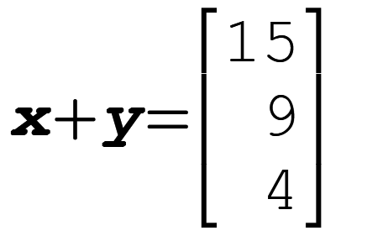
Векторы
y₁=3
х₂=2
N=3

Slide 27
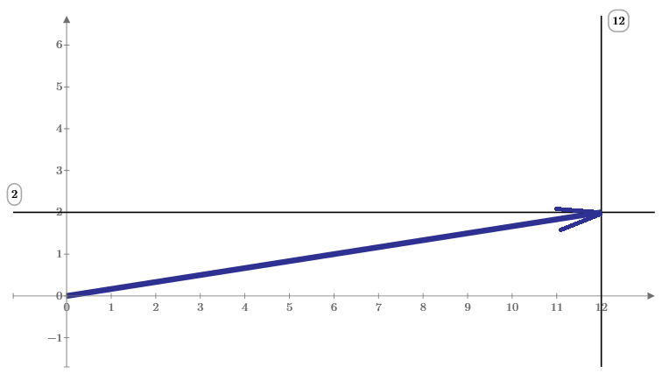
Векторы

Slide 28
Векторы
y₀=3
х₁=2
N=3

Slide 29
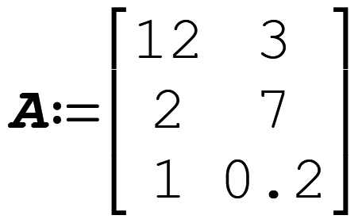
Матрицы
a_{1,2}=3
3х2

Slide 30
Векторы
Nx1

Slide 31
Векторы
1xN

Slide 32
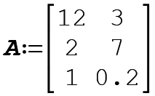
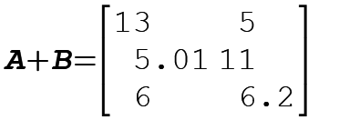
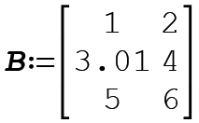
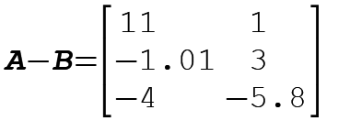
Матрицы

Slide 33
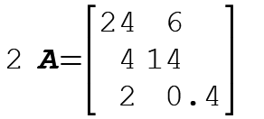
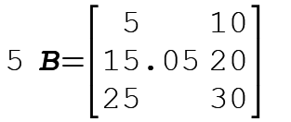
Матрицы

Slide 34
Демонстрация

Slide 35
Что мы узнали?
Что такое векторы и матрицы
Как складывать векторы и матрицы
Как делать простые матричные вычисления в Python

Slide 36
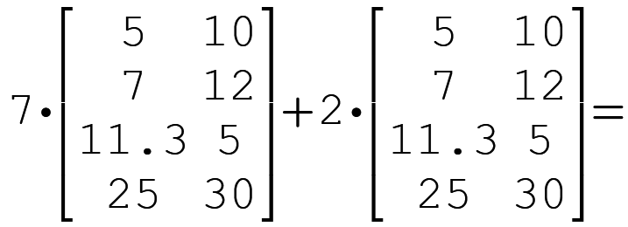
Домашнее задание
Вычислите:

Slide 37
Введение в математику
Урок 1
Элементарная алгебра
Уравнения и системы уравнений

Slide 38
План урока
Что такое уравнение
Как решать уравнения и неравенства
Линейные и нелинейные уравнения
Как решать квадратное уравнение
Что такое системы уравнений
Как решать системы уравнений

Slide 39
Формулы
Задача: Воздушный шарик стоит 100 р., а нитка 1 р. Сколько стоит шарик вместе с ниткой?
100 + 1 = 101
Решение:

Slide 40




Уравнения
Задача: Воздушный шарик на нитке стоит 101 р. Шарик дороже нитки на 100 р. Сколько стоит нитка?
Решение:

Slide 41



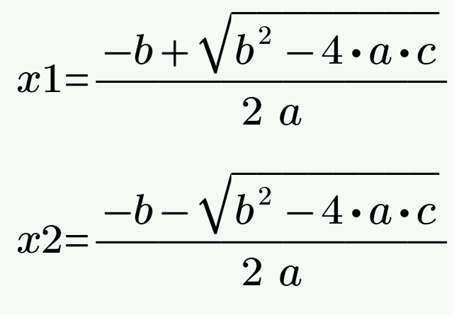

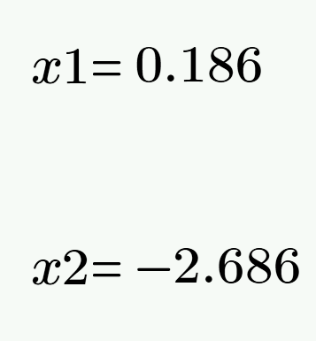
Квадратное уравнение

Slide 42
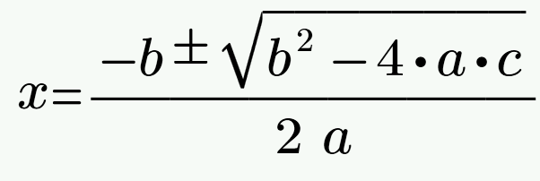
Квадратное уравнение

Slide 43




Системы уравнений
Задача: Воздушный шарик на нитке стоит 101 р. Шарик дороже нитки на 100 р. Сколько стоит нитка?
Решение:

Slide 44
Что мы узнали?
Что такое уравнение, неизвестные, корни
Корней может быть 0, 1, 2, …
Как решать квадратное уравнение
Уравнения бывают линейные и нелинейные
Что такое системы уравнений
Число уравнений и неизвестных может быть разным

Slide 45
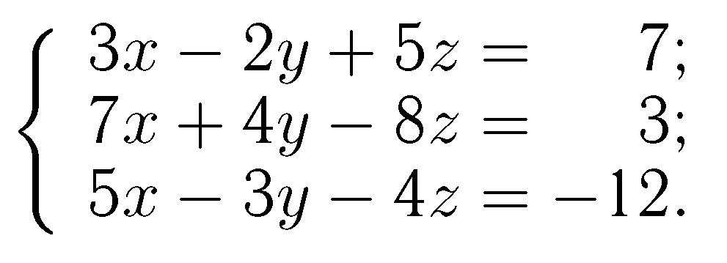
Домашнее задание
1. Решите систему уравнений:
Линейная или нелинейная это система? А каждое уравнение по отдельности?

Slide 46
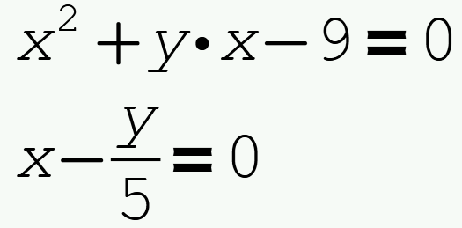
Домашнее задание
2. Решите систему уравнений:
Линейная или нелинейная это система? А каждое уравнение?

Slide 47
Домашнее задание
3. Решите задачу:
Площадь пола прямоугольной комнаты равна 48 м², а его периметр равен 28 м.
Найдите длину и ширину комнаты.

Slide 48
Введение в математику
Урок 1
Элементарная алгебра
Функции

Slide 49
План урока
Понятие функции
Область определения и область значения функции
График функции
Демонстрация (Python)

Slide 50
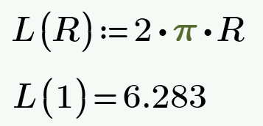
Пример: длина окружности
R

Slide 51
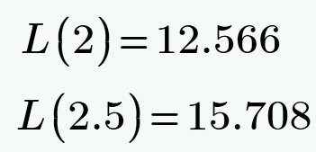
Аргумент и функция
R

Slide 52
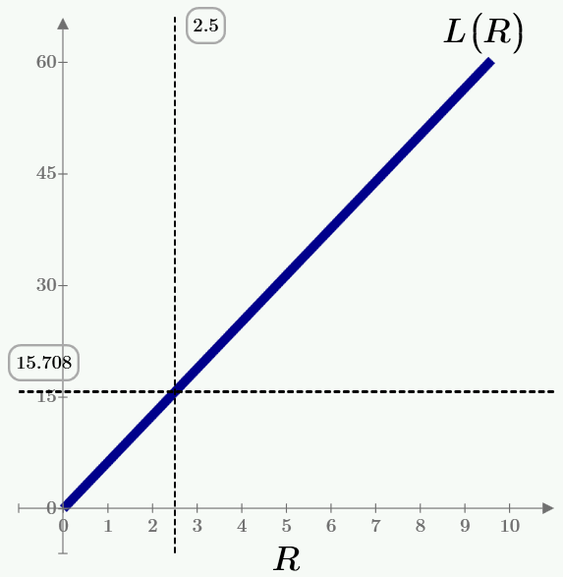
График функции

Slide 53
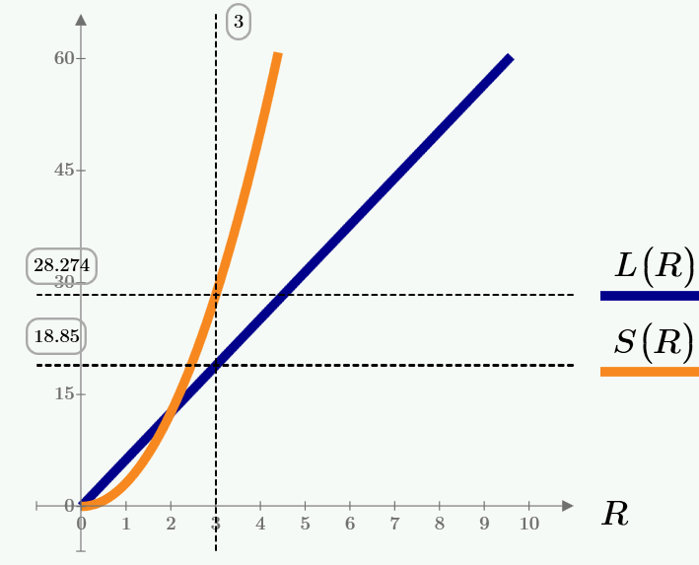

График функции

Slide 54

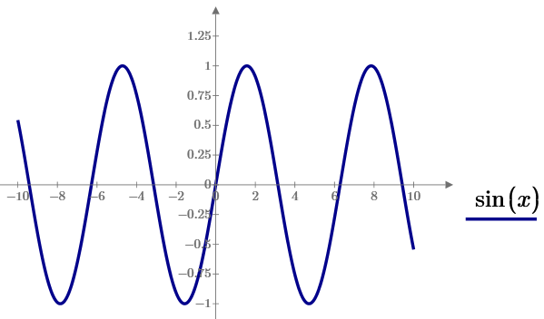
График функции

Slide 55

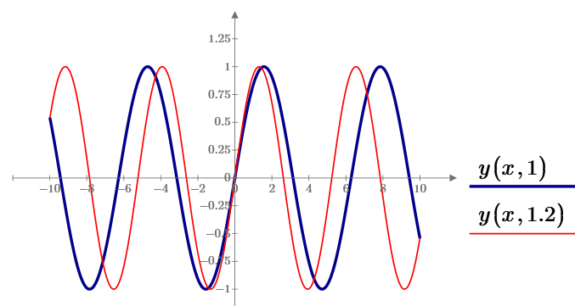
Функция двух переменных

Slide 56
Демонстрация

Slide 57
Что мы узнали?
Что такое функция
Что такое область определения и область значения
Как визуализировать функции при помощи графиков
Как рисовать графики в Python

